Slide 1
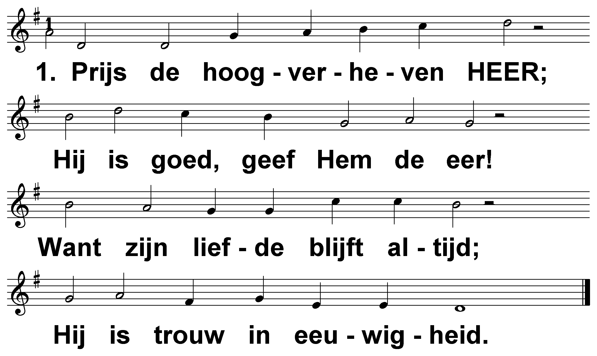
Psalm 136 (DNP) t. A.J. Molenaar; m. Genève 1562

Slide 2
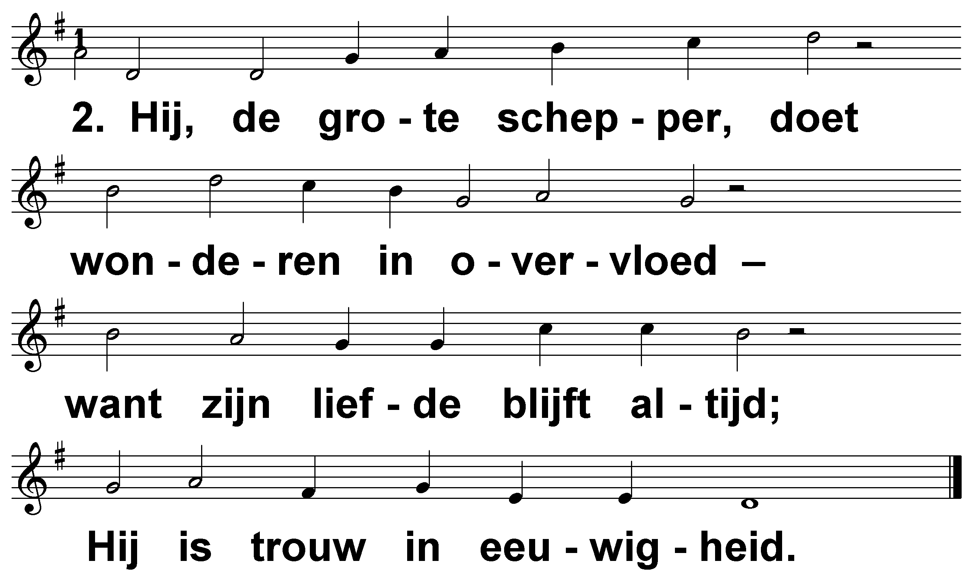
Psalm 136 (DNP) t. A.J. Molenaar; m. Genève 1562

Slide 3
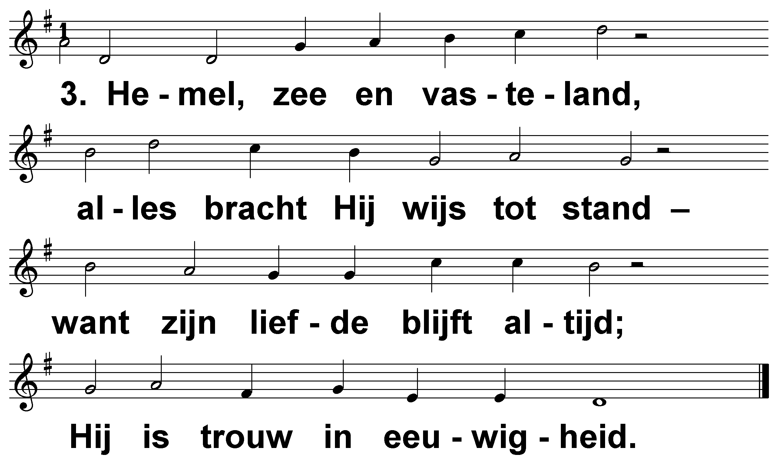
Psalm 136 (DNP) t. A.J. Molenaar; m. Genève 1562

Slide 4
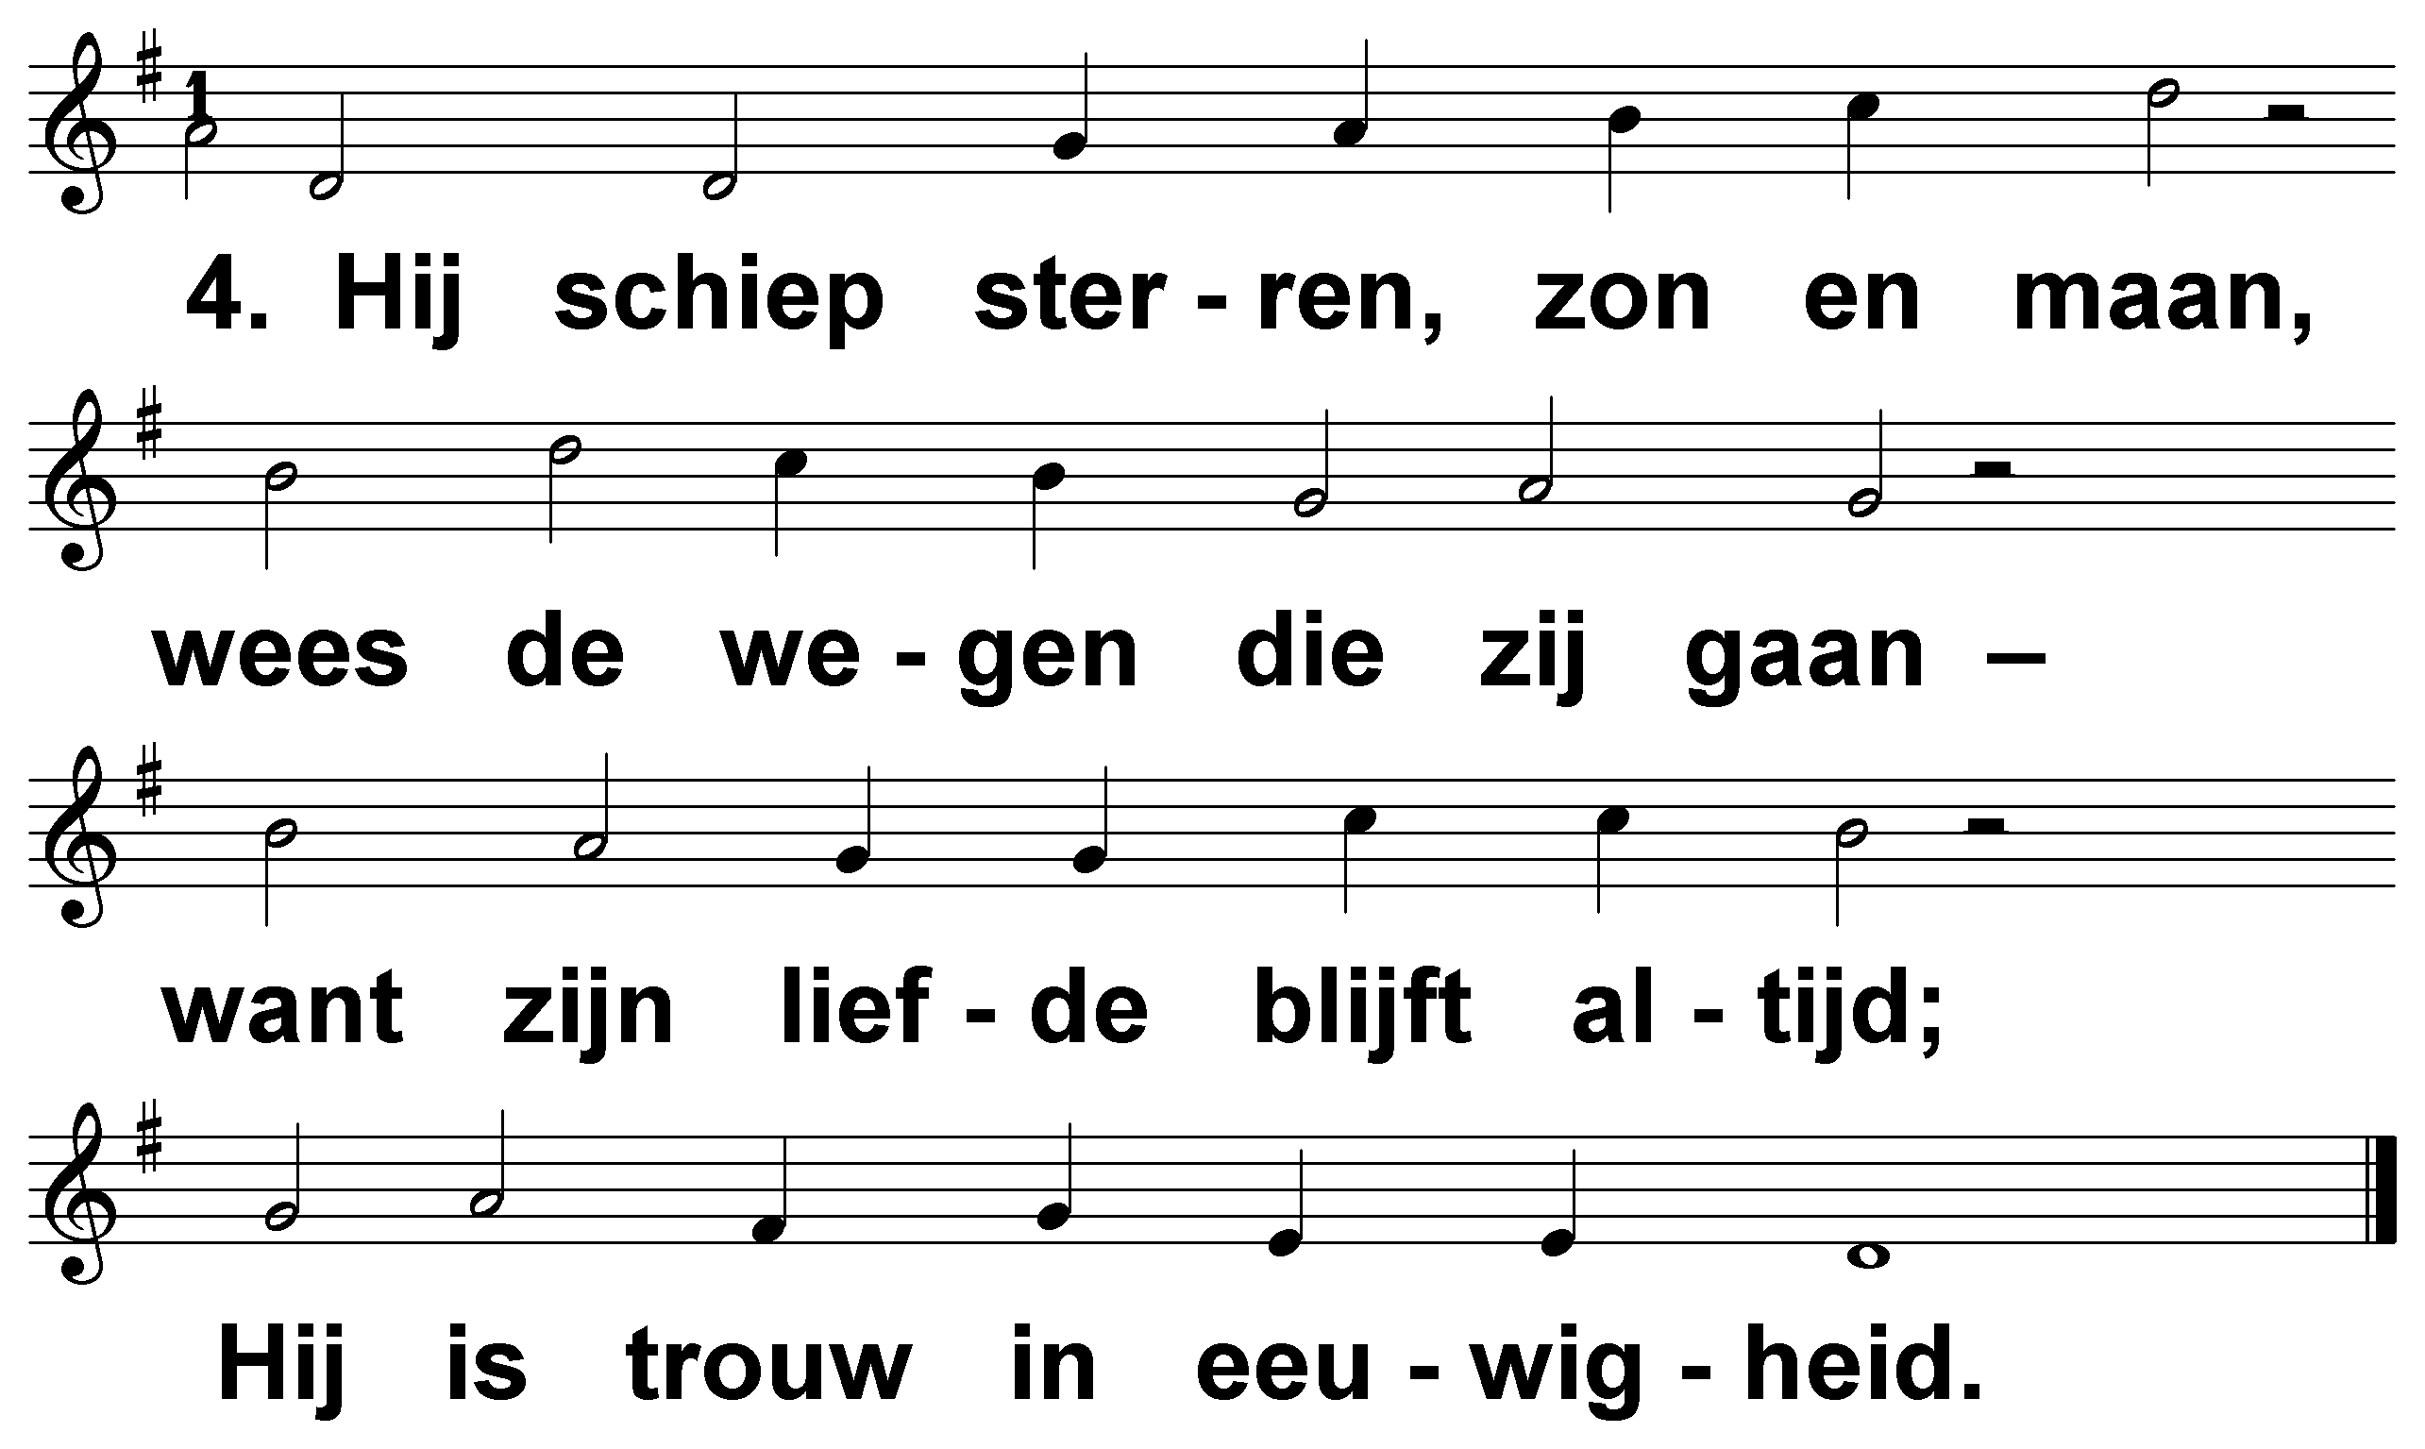
Psalm 136 (DNP) t. A.J. Molenaar; m. Genève 1562

Slide 5
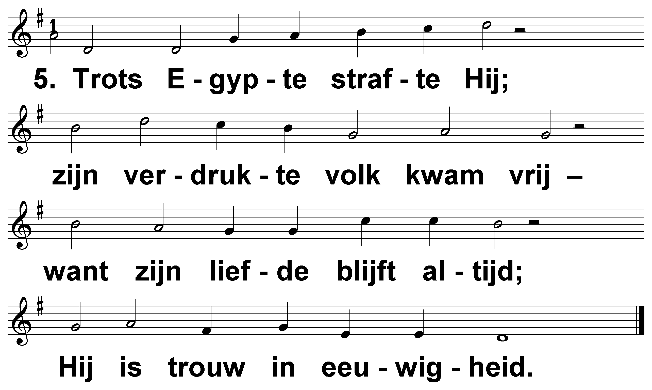
Psalm 136 (DNP) t. A.J. Molenaar; m. Genève 1562

Slide 6
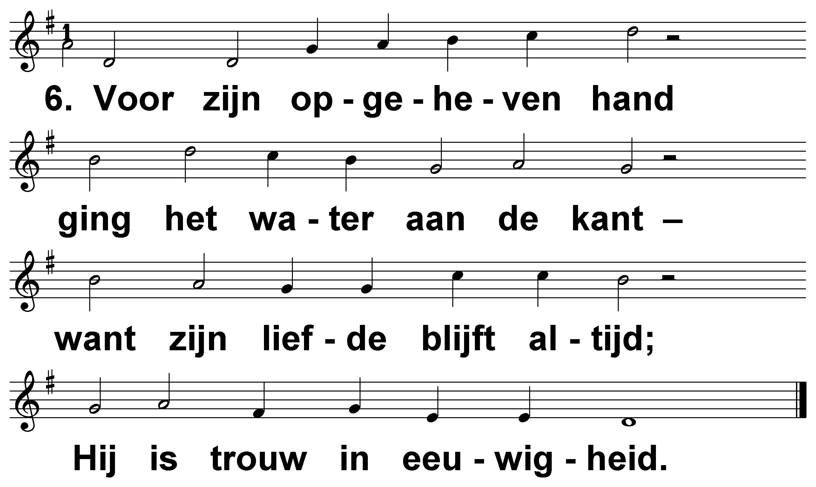
Psalm 136 (DNP) t. A.J. Molenaar; m. Genève 1562

Slide 7
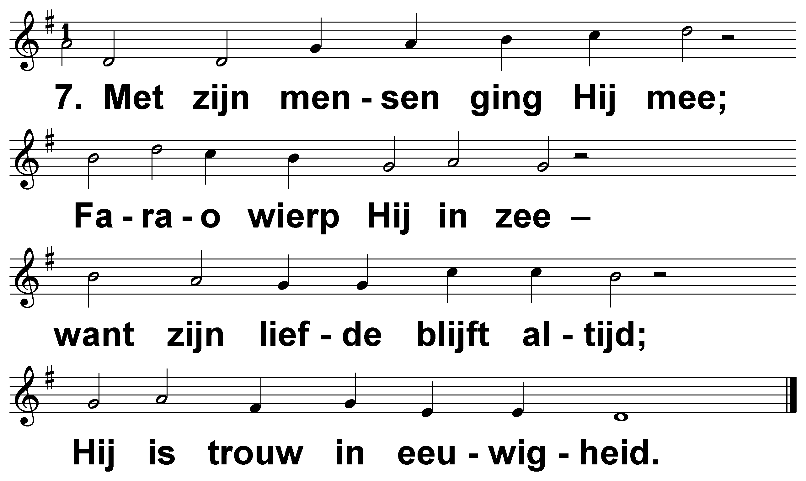
Psalm 136 (DNP) t. A.J. Molenaar; m. Genève 1562

Slide 8
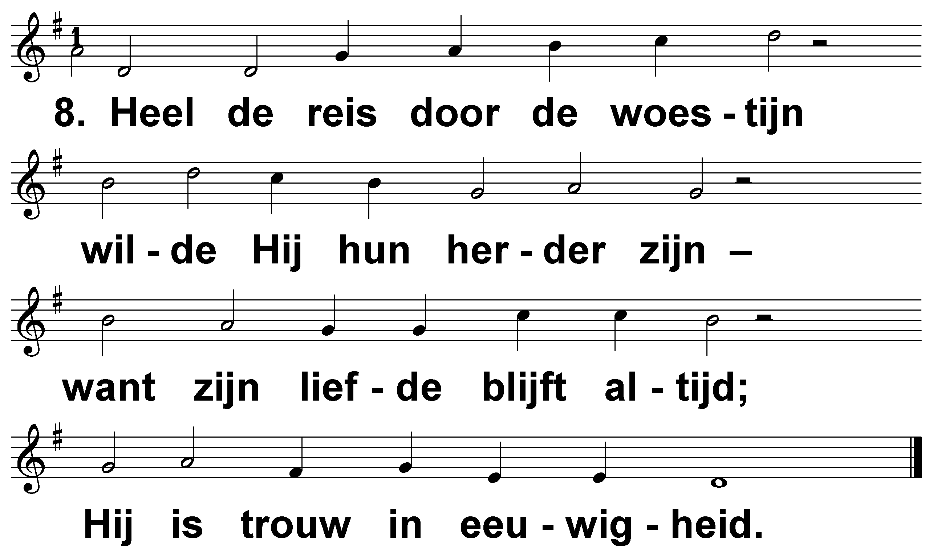
Psalm 136 (DNP) t. A.J. Molenaar; m. Genève 1562

Slide 9
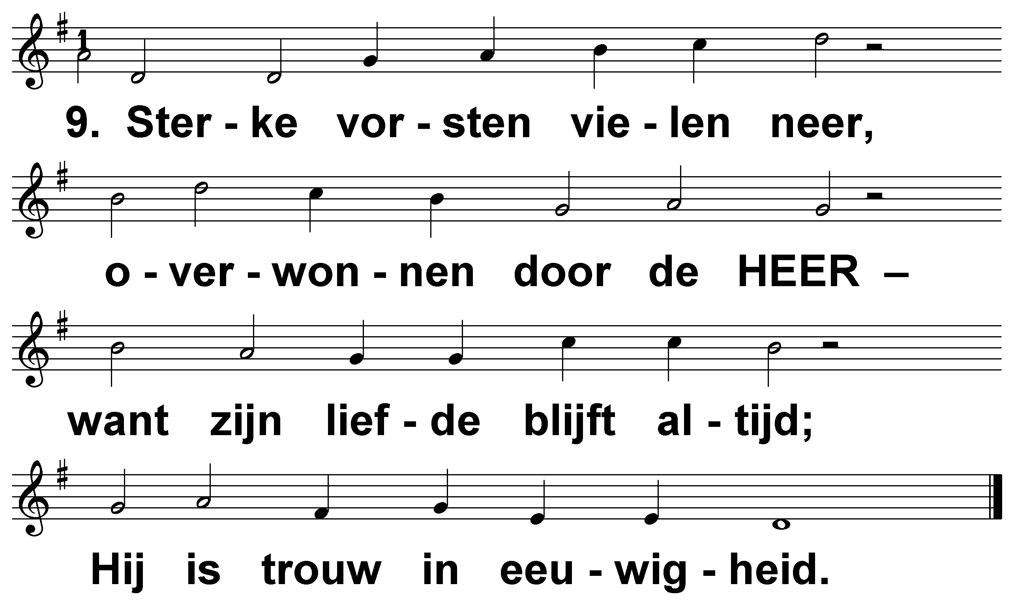
Psalm 136 (DNP) t. A.J. Molenaar; m. Genève 1562

Slide 10
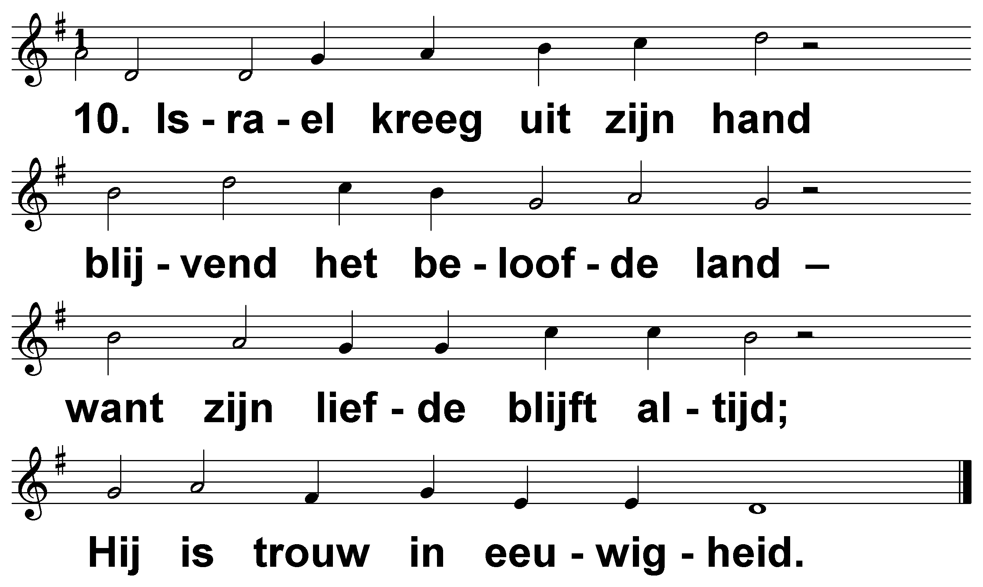
Psalm 136 (DNP) t. A.J. Molenaar; m. Genève 1562

Slide 11
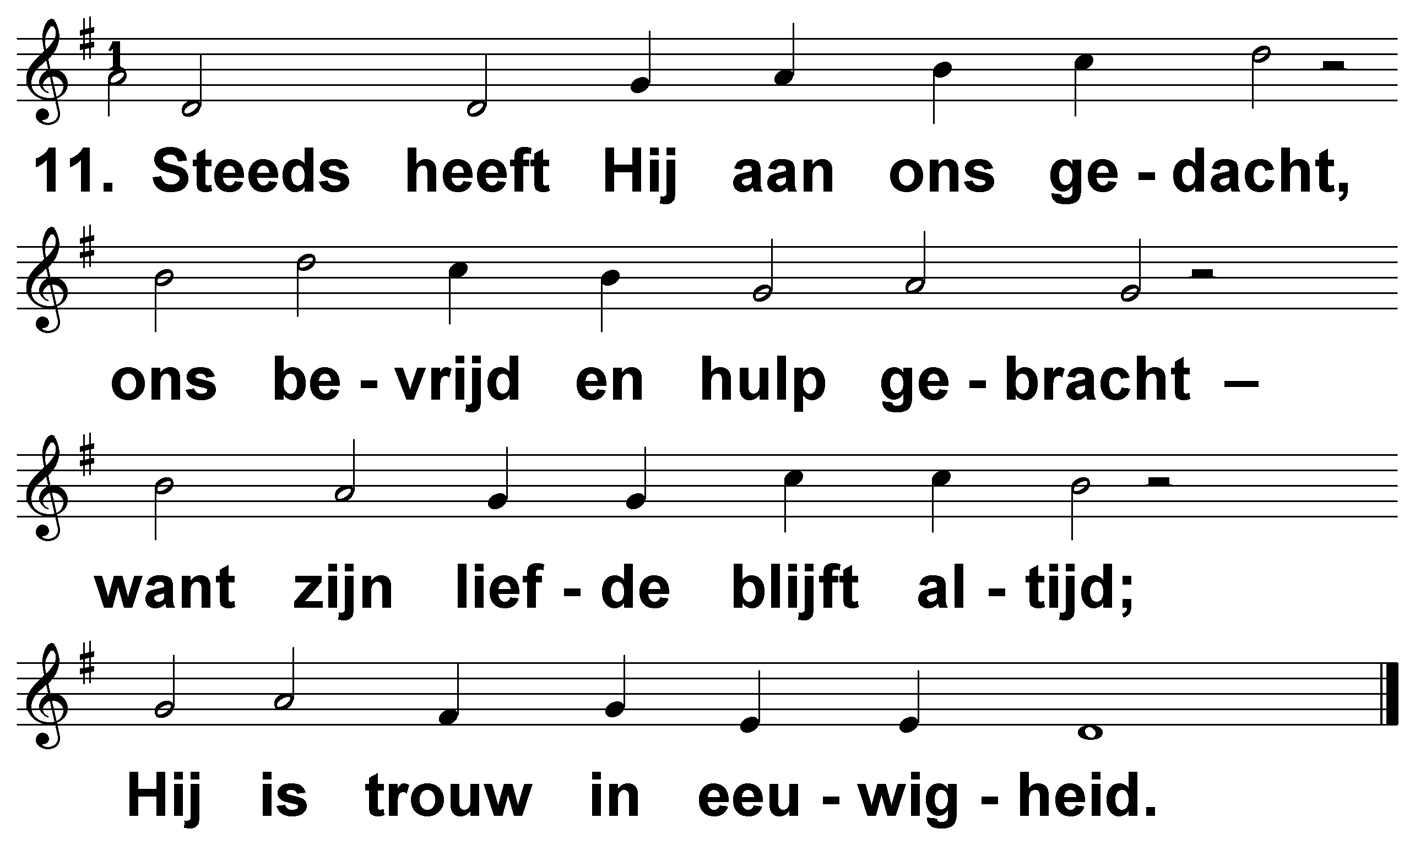
Psalm 136 (DNP) t. A.J. Molenaar; m. Genève 1562

Slide 12
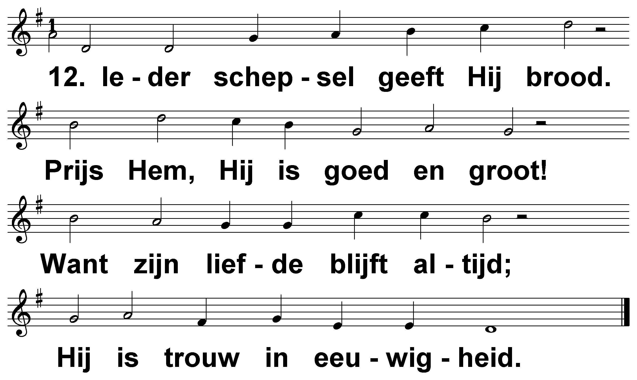
Psalm 136 (DNP) t. A.J. Molenaar; m. Genève 1562

